Slide 1
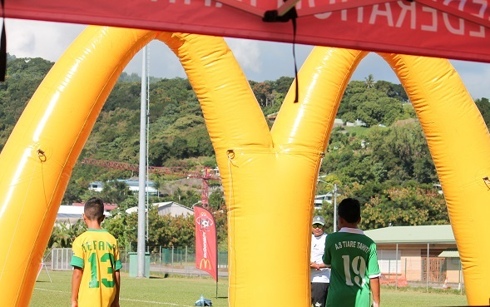
Challenge McDO U11
Demie – Finale

Slide 2
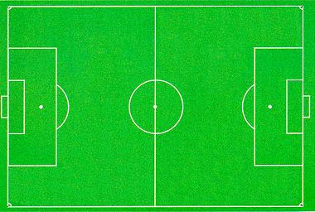
ZONE ET TERRAIN
Surface GB U11
Surface GB U11
Hors-jeu U11
Hors-jeu U11

Slide 3
Format de la compétition
Demie Finale du Challenge McDO U11 (SAMEDI 25 JANVIER 2020) :
2 poules de 4 équipes réparties sur 2 sites différents.
Formule championnat. Toutes les équipes se rencontrent en ALLER SIMPLE.
Les Matchs se dérouleront en alternance avec les matchs U13.
A l’issue de ces matchs, un classement général sera établi. Les équipes qui termineront 1er et 2ème de leurs poule seront qualifiées pour LA PHASE FINALE.
Temps de jeu 1 x 17 minutes.
Chaque équipe devra présenter 13 joueurs maximum sur la feuille de match.

Slide 4
Règlement du tournoi
Le décompte des points sera établi comme suit :
Match gagné 3 points, nul 1 point et perdu 0 point.
En cas d’égalité de points, à la fin des rencontres de poule, les équipes seront départagées ainsi :
Goal-average particulier
Goal-average général (différence entres les buts marqués et les buts encaissés)
La meilleure attaque
Une série de trois tirs au but.
En cas d’égalité à la fin des rencontres, les équipes seront départagées par :
Une série de trois tirs au but.
Puis Mort Subite

Slide 5
Règlement du tournoi
Le déroulement des rencontres :
Les rencontres sont arbitrées à la touche par les licenciés des équipes participantes et qui seront désigner par le club organisateur.
L’arbitrage central sera assuré par des équipes participantes qui seront désigner par le club organisateur.
Les équipes qui ne présenteront pas d’arbitre de touche auront match perdu par forfait (score 3-0).
Toute équipe non présente à l’heure prévue aura match perdu par pénalité (score 3-0).
Toute absence d’une équipe lors du tournoi sera déclarer forfait et sanctionné d’une amende financière suivant ce que le règlement le stipule.

Slide 6
Terrain de Football
Terrain pour la Poule A :
Terrain de Football de l’AS JT RUE GADIOT
Organisation : AS JT : U13 / U11
Terrain pour la Poule B :
Terrain de Football de l’AS ARUE à ARUE
Organisation : AS ARUE : U13 / U11

Slide 7
ORGANISATION U11
POULE A (Rdv 8h / Match 8h30) | POULE B (Rdv 8h / Match 8h30)
Stade RUE GADIOT (AS JT) | Stade de ARUE (AS ARUE)
Pirae | Tefana
Punaru | Papara
Mataeia | Dragon
Vénus | Arue
Responsable FTF + Club | Responsable FTF + Club
Vincent SIMON | David CKC

